Slide 1
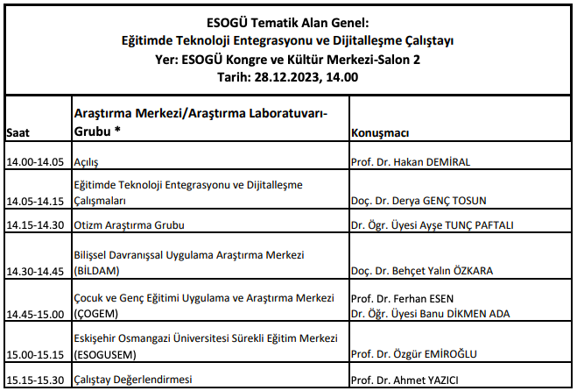

Slide 2
ESKİŞEHİR OSMANGAZİ ÜNİVERSİTESİ Tematik Araştırma Konuları Çalıştay Serisi
Eğitimde Teknoloji Entegrasyonu ve Dijitalleşme Çalışmaları
Doç. Dr. Derya GENÇ TOSUN
Eskişehir Osmangazi Üniversitesi Ar-Ge Koordinatör Yardımcısı (Sosyal Bilimler)
Eskişehir Osmangazi Üniversitesi Eğitim Fakültesi Özel Eğitim Bölümü Öğretim Üyesi

Slide 3
Günümüzde teknoloji baş döndürücü bir hızla ilerlemektedir.
Teknolojik gelişmeler toplumların dijitalleşmesini ön plana çıkmıştır.
Akıllı evler, akıllı telefonlar, akıllı tahtalar, akıllı arabalar vb. akıllı cihazlar hayatımızın bir parçası haline gelmiştir.
Teknolojinin gelişimi ile beraber dijital hareketliliğin bir sonucu olarak kabul ettiğimiz dijitalleşme eğitim alanını da etkilemiştir.

Slide 4
Teknolojideki hızlı gelişmelere ayak uydurabilmek adına, eğitim ortamları her dönem çağın teknolojisi ile donatılmış; kara tahta ile başlayan eğitim serüveni, zaman içerisinde bilgisayar, tablet bilgisayar, akıllı tahta ve mobil cihazlara doğru bir değişim yaşamıştır.
Dünya tarihine bakıldığında, 1920’li yıllardan itibaren birçok farklı teknolojik aracın, eğitim-öğretim sürecinden daha fazla verim elde edebilmek için kullanıldığı görülmektedir.
1930’larda tepegözler, 1950’lerde kulaklık, videobant ve fotokopi makineleri kullanılmıştır
Ülkemizde ise eğitimde teknoloji kullanımına yönelik çalışmalar 1970’li yıllarda başlamıştır ve radyo-televizyonun yaygın eğitim amacıyla kullanıldığı görülmektedir.

Slide 5
Akıllı tahtalar
E-öğrenme platformları
Uzaktan eğitim modeli
Sanal sınıflar
Sanal ve artırılmış gerçeklik
Mobil uygulamalar
Animasyon videolar, etkileşimli oyunlar vb.
Günümüzde dünya genelinde, eğitim alanında internet, bilgisayar, akıllı telefon, e-kitap okuyucu ve tablet gibi birçok farklı teknolojik ve dijital araç kullanılmaktadır.
Mart 2020’de COVID-19 salgınıyla başlayan Acil Uzaktan Eğitim süreci dijitalleşmenin önemine katkı sağlayan önemli gelişmelerden biri olmuştur.
Pandemi öncesinde çok fazla tercih edilmeyen online eğitim platformları ön plana çıkmış, böylece eğitimde dijitalleşmeye adaptasyon süreci hızlanmıştır.

Slide 6
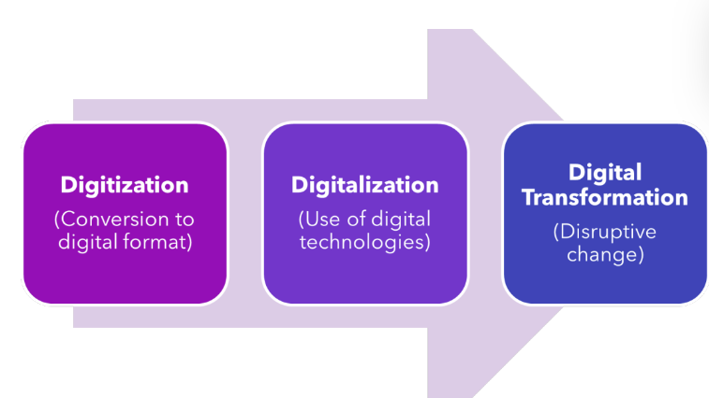
Yaşanılan gelişmelerle birlikte, değişen yalnızca teknolojik araçlar olmamış; teknolojinin eğitimde kullanım amacı da değişmiştir.
Eğitimde teknoloji kullanımı, ilk dönemlerde yalnızca, bir dersin öğretiminde teknolojiden faydalanma olarak görülse de; daha sonra, çağın ihtiyaçlarına cevap verebilecek bireyler yetiştirme amacı gütmeye başlamıştır.

Slide 7
Eğitimde Dijitalleşmenin Avantajları
Erişilebilirlik ve Ulaşılabilirlik
Eğitim materyallerine her yerden ve her zaman erişme imkanı sunma
Coğrafi sınırlamaları kaldırarak öğrencilere uzaktan eğitim yoluyla daha fazla fırsat sunma
Bireyselleştirilmiş Öğrenme
Öğrencilerin bireysel ihtiyaçlarına ve öğrenme tarzlarına uygun içerikleri sunma konusunda esneklik sağlama
Etkileşim ve Katılım
Çeşitli çevrimiçi araçların, öğrencilerin daha aktif bir şekilde derslere katılımını teşvik etmesi.
Çeşitlilik ve Zenginleştirilmiş İçerik
Dijital materyallerin, öğrencilere metin tabanlı içeriklerin ötesinde, görsel, işitsel ve interaktif öğrenme deneyimleri sunması
Eğitim videoları, simülasyonlar ve interaktif uygulamalar gibi çeşitli içerikler kullanabilme

Slide 8
Eğitimde Dijitalleşmenin Avantajları…
Öğrenci Takibi ve Değerlendirme
Çeşitli çevrimiçi araçlar sayesinde öğretmenlerin, öğrencilerin performansını anında izleyebilmesi ve geribildirim sağlayabilmesi,
Zaman ve Maaliyet Tasarrufu
Geleneksel eğitim yöntemlerine göre zaman ve maliyet tasarrufu sağlaması,
Çevrimiçi eğitim ile seyahat maliyetlerini azaltması ve öğrencilere daha esnek bir öğrenme ortamı sunması
Güncellenebilir Dinamik İçerikler
Hızla değişen dünya ile uyumlu olarak içeriklerin sürekli olarak güncellenebilmesi,
İşbirliği ve Grup Çalışması
Dijital platformların, öğrenciler arasında işbirliği ve grup çalışmalarını desteklemesi,
Çeşitli çevrimiçi araçlar ile öğrencilerin, birbirleriyle etkileşimde bulunabilmesi ve projeler üzerinde birlikte çalışabilmesi

Slide 9
Dijitalleşmenin olumlu etkilerinin yanı sıra olumsuz etkileri de bulunmaktadır
Olumsuz etkilerin başında siber güvenlik, siber koruma ve siber suçlar yer almaktadır.
Eğitimde öğrencilerin ve bireylerin çevrimiçi güvenliği esastır.
Bu bağlamda, bireyler teknolojiyi güvenli ve sorumlu bir şekilde kullanmak için bilgi, beceri ve yeteneklerini geliştirmeli ve dijital teknolojileri toplumda uygun şekilde nasıl yöneteceklerini ve kullanacaklarını öğrenmelidir.

Slide 10
Eğitimde Teknoloji Kullanımı
Eğitimde teknoloji kullanımı son yirmi yılda artmış olsa da yapılan araştırmalar bilgi ve iletişim teknolojileri araçlarının öğretimi ve öğrenmeyi destekleyen potansiyelinden hâlâ kısıtlı ölçülerde yararlanabildiğimizi göstermektedir.
Bunun bir nedeni olarak; teknolojiyi eğitim amaçlı kullanmak söz konusu olduğunda, birçok öğretmenin bu noktada etkin deneyimlere sahip olmaması, dolayısıyla kendilerini buna hazır hissetmemelerinden kaynaklandığı düşünülmektedir.
Eğitimde teknoloji entegrasyonun başarılı olabilmesi için uygun altyapı, eğitim programları ve öğretmen desteği önemlidir.

Slide 11
Günümüzde 21. yüzyıl becerilerini geliştirmek eğitimin en önemli amaçlarından biri olarak kabul edilmektedir.
21. yy becerileri «Günümüzdeki hızlı teknolojik ve sosyal değişimlere uyum sağlayabilen bireylerin sahip olması gereken yetenekler» olarak ifade edilmektedir.
İletişim
Eleştirel düşünme ve problem çözme
İş birliği ve ekip çalışması
Yaratıcılık ve inovasyon
Medya ve teknoloji okuryazarlığı

Slide 12
Uluslararası Eğitim Teknolojileri Birliği (International Society for Technology in Education –ISTE) tarafından öğretmenler için hazırlanan standartlara göre öğretmenler, 21. yüzyıl becerilerini sergileyen ve aynı zamanda 21. yüzyıl için öğrenme deneyimleri tasarlayabilen bireyler olmalıdır. Öğretmeler için ISTE standartları:
Öğrencilerin öğrenmelerini kolaylaştırma ve yaratıcılığını teşvik etme
Dijital çağa uygun öğrenme ortamları ve değerlendirme etkinlikleri tasarımlama ve geliştirme
Dijital çağda çalışma ve öğrenme konusunda model olma
Dijital vatandaşlıkta model olma
Mesleki gelişim ve liderlik etkinliklerine katılma
21. yy becerilerini geliştirebilmek için dijital teknolojileri etkin bir şekilde kullanmak gerekmektedir.

Slide 13
Türkiye’de Eğitimde Dijitalleşme Çalışmaları

Slide 14
Milli Eğitim Bakanlığı’nın Çalışmaları

Slide 15
Fatih Projesi
Fatih Projesinde (2010), MEB ve Ulaştırma Bakanlığı işbirliği ile Okullara, Öğretmenlere ve Öğrencilere kategorilerine göre Dijital İçerik, Öğretmen Eğitimi, Altyapı Desteği, Akıllı Tahta ve Tablet bilgisayar desteği sunmak amaçlanmıştır.

Slide 16
Eğitim Bilişim Ağı
Eğitim bilişim ağı (EBA), 2012 yılından bu yana dijital ortam üzerinden zengin eğitim içerikleri sunmasının yanı sıra sosyal ağlar üzerinden bilgi alışverişi yapmaya imkan sağlayan, bilgiyi yeniden yapılandırarak bilginin sürekli üretilmesi amacı taşıyan bir elektronik içerik ağıdır.
EBA, öğretmen ve öğrencilerin
eğitim içeriklerine her yerden
erişimine imkan sağlamaktadır.

Slide 17
Öğretmen Bilim Ağı
Öğretmen Bilim Ağı (ÖBA) 2022 yılından bu yana Millî Eğitim Bakanlığı tarafından öğretmenlere yönelik olarak sunulan bir çevrimiçi eğitim platformudur.
ÖBA, öğretmenlere mesleki gelişimlerine katkı sağlayacak çeşitli içerikler sunmaktadır.

Slide 18
21. YÜZYIL BECERİLERİ VE DEĞERLERE YÖNELİK ARAŞTIRMA RAPORU
MEB (2023), 21. yüzyılın fırsatlarına ve zorluklarına hazırlanmada öğrencilerin ihtiyaç duyacakları temel becerileri ve değerleri kapsayan bir model ortaya koymanın amaçlandığı bir çalışma gerçekleştirmiştir.
21. yüzyılda önemli görülen becerilere ilişkin alanyazındaki farklı modellerin analizine dayalı Türk eğitim sistemine uygun bir beceri modeli önerisi ortaya konulmuştur.

Slide 19
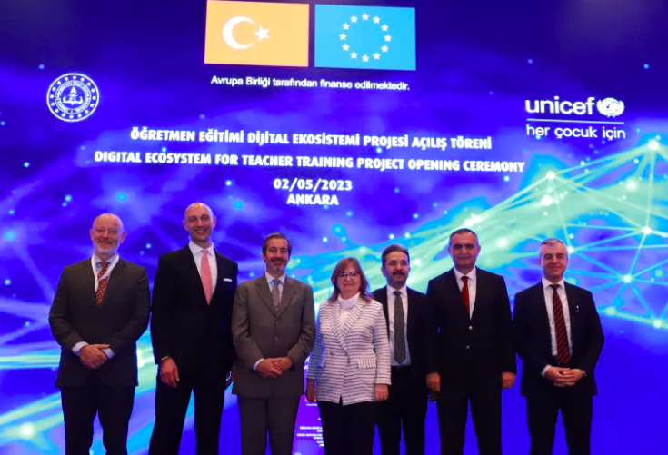
Öğretmen Eğitimi Dijital Ekosistemi Projesi (2023)
MEB, Öğretmen Yetiştirme ve Geliştirme Genel Müdürü ile UNICEF iş birliğinde, öğretmenlerin dijital eğitim becerilerinin desteklenmesi, dijital eğitime yönelik çalışmaların bir bütünlük içinde ilerlemesi amacıyla "Öğretmen Eğitimi Dijital Ekosistemi" projesi hayata geçirilmiştir.
Bu girişim kapsamında, ilk etapta İstanbul, Yalova, İzmir,
Ankara, Rize, Mersin, Erzurum ve Gaziantep illerinden katılım
sağlayacak 200.000 öğretmen, okul yöneticisi ve diğer eğitim
personeli, çevrimiçi dijital becerilere yönelik eğitimler alacaktır.

Slide 20
Yükseköğretim Kurulu Çalışmaları

Slide 21
Yükseköğretimde Dijital Dönüşüm Projesi
Ekim, 2018
20 üniversite- 60 binin üzerinde öğrenci ve 10 binin üzerinde öğretim elemanına dijital beceri eğitimi
Mart, 2020 - Faz I-II-III çalışmaları
Siber güvenlik ve ağ yönetimi vb konularında eğitim, Cisco & YÖK işbirliği

Slide 22
YÖK Sanal Laboratuvarı Projesi
Haziran, 2020
YÖK’ün TÜBİTAK ile işbirliği yaparak geliştirdiği proje ile üniversitelerin başta fen ve mühendislik fakülteleri ile meslek yüksekokullarının çeşitli programlarında yer alan genel kimya ve genel fizik laboratuvarı derslerinin sanal laboratuvar aracılığıyla yapılması amaçlanmaktadır.

Slide 23
Büyük Veri Projesi
Mayıs, 2022
İTÜ, ODTÜ, Atatürk Üniversitesi, İzmir Kâtip Çelebi Üniversitesi, Sabancı Üniversitesi, Fırat Üniversitesi, Sakarya Üniversitesi ve Trabzon Üniversitesi olmak üzere 8 pilot üniversitede uygulamaya konulmuştur.
208 üniversitenin kendi eğitim-öğretim,
araştırma-geliştirme ve sosyal sorumluluk alanlarına
yönelik bütün üretimlerinin dijital olarak yönetilmesine
olanak sağlaması amaçlanmaktadır.

Slide 24
Yükseköğretim kurumlarının dijital dönüşüm sürecine uyum sağlamaları büyük önem taşımaktadır.
Yükseköğretim kurumlarında dijitalleşmenin başarısı sadece adaptasyona değil, aynı zamanda yeni teknolojilerin veya en yeni araçların kullanımına da bağlıdır.
Özetle, eğitimde dijitalleşme sürecinde; eğitim sisteminin içeriği, geleceğin işgücünü hazırlamak için doğru araç ve becerileri sağlamayı amaçlayacak şekilde yeniden düzenlenmelidir.

Slide 25
Dinlediğiniz için teşekkürler.

Slide 26
Eğitimde Teknoloji Entegrasyonu ve Dijitalleşme Çalıştayı ESOGU Kongre ve Kültür Merkezi 28.12.2023
Araştırma Merkezi/Grubu | Konuşmacı
Otizm Araştırma Grubu | Dr. Öğr. Üyesi Ayşe Tunç Paftalı
Bilişsel Davranışsal Uygulama Araştırma Merkezi | Doç. Dr. Behçet Yalın Özkara
Çocuk ve Genç Eğitimi Uygulama Araştırma Merkezi | Prof. Dr. Ferhan Esen Dr. Öğr. Üyesi Banu Dikmen Ada
Eskişehir Osmangazi Üniversitesi Sürekli Eğitim Merkezi | Prof. Dr. Özgür Emiroğlu
Çalıştay Değerlendirmesi | Prof. Dr. Ahmet Yazıcı

